Slide 1
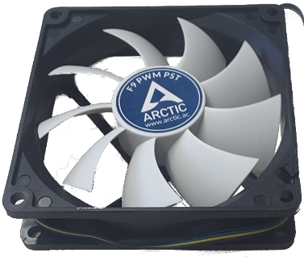
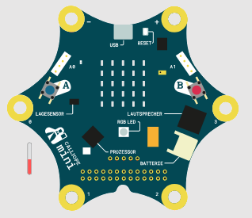
Ventilator
Für Einsteigerinnen
Lasse den Ventilator abhängig von der Temperatur schneller bzw. langsamer drehen.

